Slide 1
第二屆對話機器人設計大賽
易RP
LINE API應用-進銷存管理
簡報者：鄭宇翔

Slide 2
簡報大綱
01 / 目標族群與市場需求 02 / 營運模式與商業模式 03 / LINE 生態體系結合度 04 / LINE API 應用創意性 05 / Chatbot 服務互動展示

Slide 3



族群與市場需求
草創時期資源有限 新創企業
尚未規劃商務模式 批發零售
傳統轉型虛實通路 網拍電商

Slide 4
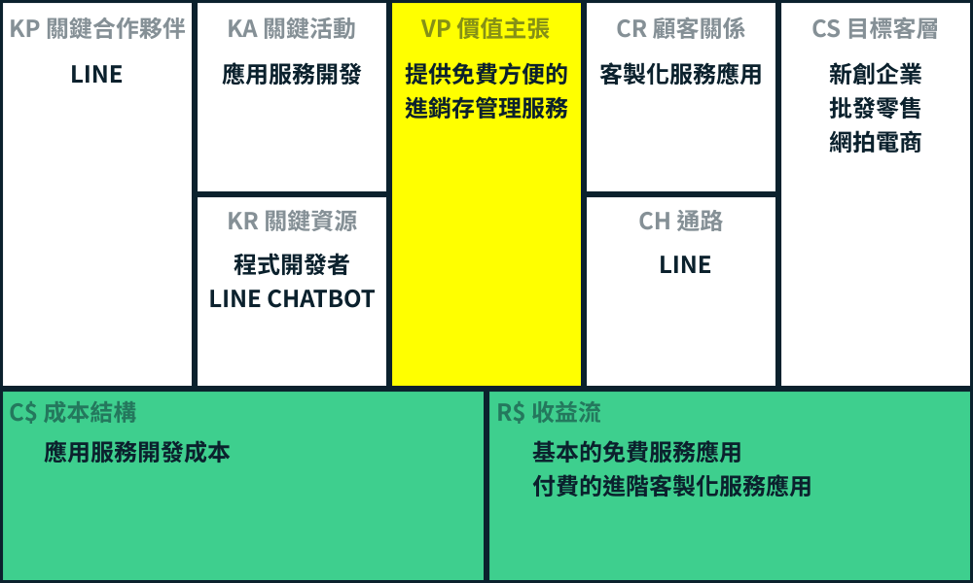
營運模式與商業模式

Slide 5
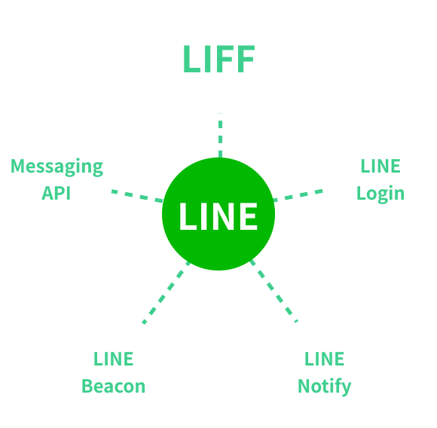
LINE 生態體系結合度

Slide 6
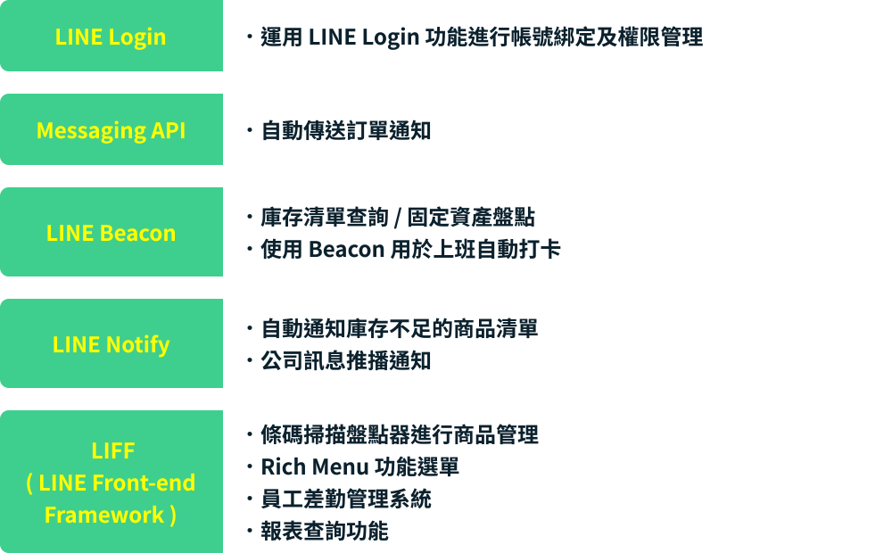
LINE API 應用創意性

Slide 7
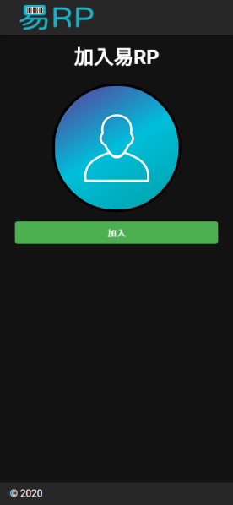
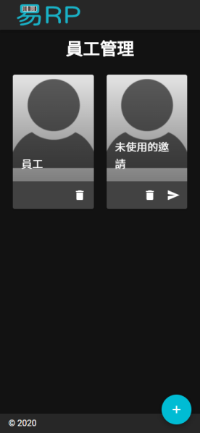
Chatbot 服務互動展示
運用 LINE Login 功能 進行帳號綁定及權限管理
一家一服務，提供公司管理者員工管理功能， 透過 LINE 帳號的綁定，輕鬆管理使用者權限。
LINE Login

Slide 8
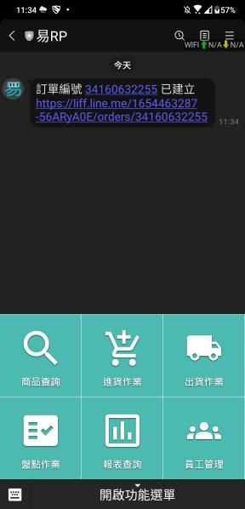
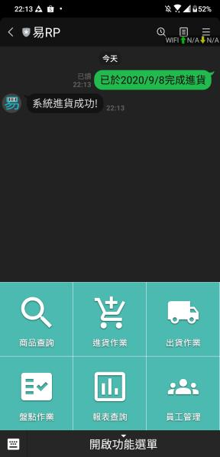
Chatbot 服務互動展示
使用 Messaging API
自動傳送訂單通知
Chatbot 機器人，自動提醒訂單通知，當商品庫存不足時也會自動推播通知。
Messaging API

Slide 9
Chatbot 服務互動展示
條碼掃描盤點器功能
方便進行商品管理使用
不須外接條碼機即可使用條碼掃描功能，讓您輕鬆建立商品資料及盤點作業。
LIFF

Slide 10
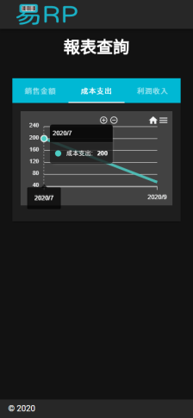
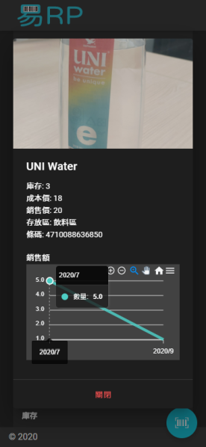
Chatbot 服務互動展示
Rich Menu 功能選單
報表查詢功能
透過Rich Menu 整合管理功能，商品進、出貨、盤點、查詢及視覺化呈現報表資料。
LIFF

Slide 11
簡報結束 感謝聆聽

